Slide 1
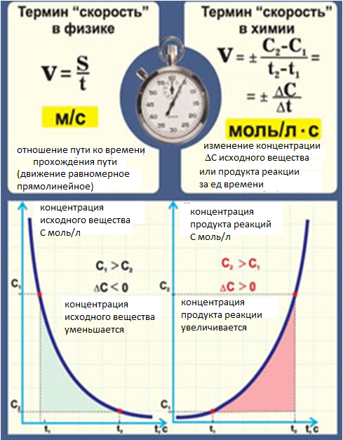

«Новороссийский колледж строительства и экономики» (ГАПОУ КК «НКСЭ»)
Дисциплина: «Физическая и коллоидная химия»
Тема «Химическая кинетика»
2022 г.
Материал подготовлен кандидатом технических наук Кузьминой Ириной Викторовной

Slide 2

Я, Кузьмина Ирина Викторовна, кандидат технических наук с большим опытом преподавания в высшей школе и НКСЭ. Много знаю, люблю свой предмет, обобщила полезную для Вас информацию по дисциплине «Физическая и коллоидная химия»

Slide 3
Инструкция по использованию
интерфейса
Вернуться к содержанию
Справочная таблица
Вернемся к опыту 2
Переход к тому действию, о котором гласит надпись, выделенная вишневым или желтым цветом
Esc
Для выхода из программы нажмите «Esc» на клавиатуре
Кнопки для перемещения вперед и назад по материалу занятий

Slide 4

Содержание
Инструкция по использованию интерфейса
Назначение химической кинетики. Основные понятия и определения. Основные законы химической кинетики (Основные постулаты формальной химической кинетики). Влияние концентрации на скорость реакций. Влияние температуры на скорость реакций. Уравнение Аррениуса. Влияние природы реагирующих веществ на скорость химических реакций. Влияние катализатора на скорость химических реакций. Приборы для демонстрации и изучения зависимости скорости химических реакций от различных условий. Катализ. Основные понятия и определения. Механизм действия. Примеры решения задач по теме «Химическая кинетика».
Проверим, как Вы поняли и запомнили пройденный материал. Проверьте свои ответы.
Использованные источники.
Notes:
4

Slide 5

Назначение химической кинетики. Основные понятия и определения.
Notes:
5

Slide 6
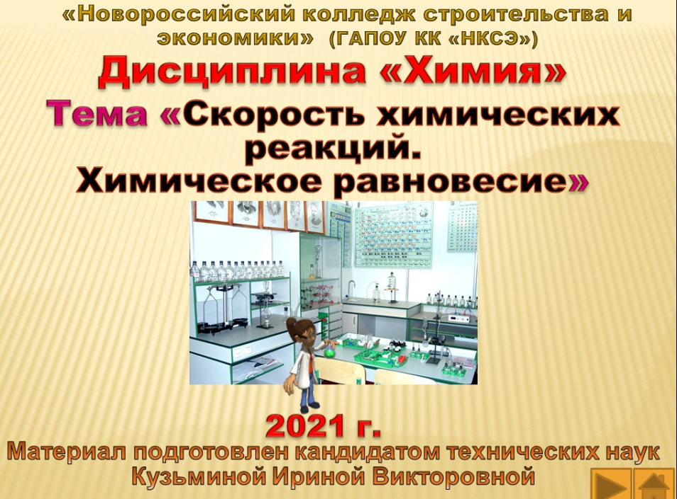
Вспомним:
Для повторения материал можно найти на сайте НКСЭ: Преподавателям – Методическая копилка – ЦМК Математических и естественнонаучных дисциплин – Кузьмина Ирина Викторовна.
В библиотеке: Сетевые ресурсы –Справочная информация для студентов – Кузьмина И. В. – Химия.

Slide 7


Скорость химических реакций
Механизм и скорость реакций изучает химическая кинетика.
Средняя скорость гомогенной химической реакции (ω или V) определяется изменением количества какого-либо из веществ, участвующих в реакции, в единицу времени (τ или t) в единице объема (или изменением концентрации (С) какого-либо вещества за единицу времени):

Slide 8
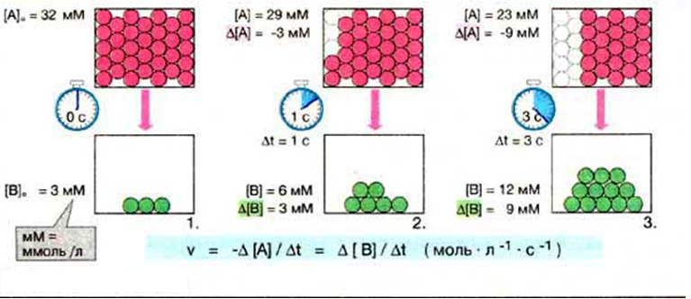

Химическая кинетика – это учение о скорости и механизме протекания химических реакций в зависимости от состояния веществ, внешних факторов, давления и температуры.
Скорость реакции равна числу актов взаимодействия, происходящих в единицу времени: для гомогенных реакции – в единице объема, для гетерогенных – на единице поверхности раздела фаз. Можно пользоваться и пропорциональными числу актов величинами, характеризуя, например, скорость изменением во времени концентраций реагирующих веществ (концентрацию обычно выражают в моль/л, а время – в секундах).

Slide 9






Slide 10
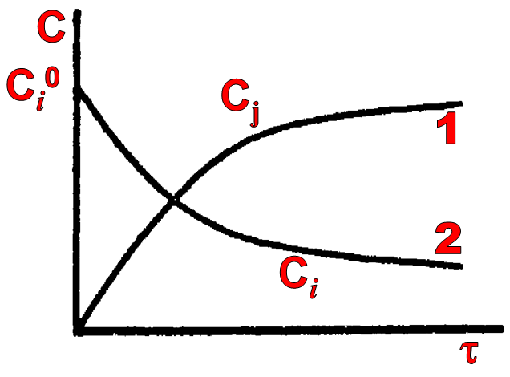
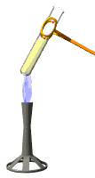
Рассмотрим простую одностороннюю химическую реакцию
A_{i} → А_{j}
Такая реакция протекает при условии ΔG < 0. Этот процесс характеризует зависимостью С_{А}=f(τ), которая называется кинетической кривой. Кинетическая кривая показана на рисунке 1. Кривая 1 показывает изменение концентрации продукта реакции, кривая 2 – изменение концентрации исходного вещества.
Рисунок 1 – Кинетические, кривые химической реакции: 1 – изменение концентрации продукта реакции, 2 – изменение концентрации исходного вещества

Slide 11
Под скоростью химической реакции понимают изменение концентрации одного из реагирующих веществ или продуктов реакции в единицу времени.
Скорость реакции является критерием реакционной способности химических систем. Если реакция идет до конца, т. е. все исходное вещество превращается в продукты реакции, можно записать
Σν_{j} А_{j} – Σν_{i}A_{i} = 0.
Обозначим степень полноты химической реакции ξ (кси). Номенклатурными правилами IUРАС рекомендуется определять скорость реакции ω как скорость возрастания степени завершенности реакции:
ω = dξ/dτ
где dξ/dτ определяется скоростью образования или превращения i-гo компонента в системе, равной dn_{i}/dτ.
ω = dξ/dτ = ν_{i}^{– 1}dn_{i}/vdτ = ν_{i}^{– 1}dс_{i}/dτ
где n_{i} – количество i-го вещества; V – объем системы

Slide 12
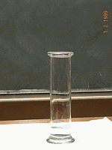
  Различают истинную скорость реакции
  V = –dС_{i}/dτ = + dC_{j}/dτ
  и среднюю скорость реакции
  V = –ΔС_{i}/dτ = + ΔC_{j}/dτ
Скорость реакции принято считать положительной величиной. Если она определяется по исходным веществам, то dC < 0, в уравнениях нужно использовать знак «минус». Если она определяется по продуктам реакции, то dC > 0, и уравнение используют со знаком «плюс».
Если определять скорость реакции, пользуясь концентрациями различных участников реакции, то необходимо учитывать их стехиометрические коэффициенты. Например, для реакции
H₂SO₄ + 2NaOH = Na₂SO₄ + 2 Н₂О
V = –dС_{кислоты}/dτ = –0,5dС_{щелочи}/dτ = + dC_{воды}/dτ = + 0,5dC_{соли}/dτ
Поэтому уравнение для определения скорости реакции следует запи­сывать в более общем виде
V = ν_{i}^{– 1}dс_{i}/dτ или V = –ν_{i}^{– 1}Δс_{i}/dτ, (2.5)
где ν_{i} – стехиометрический коэффициент в уравнении реакции
Средняя и истинная скорость химической реакции
  Различают истинную скорость реакции
  ω = –dС_{i}/dτ = + dC_{j}/dτ
  и среднюю скорость реакции
  ω = –ΔС_{i}/dτ = + ΔC_{j}/dτ
Скорость реакции принято считать положительной величиной. Если она определяется по исходным веществам, то dC<0, в уравнениях нужно использовать знак «минус». Если она определяется по продуктам реакции, то dC > 0, и уравнение используют со знаком «плюс».

Slide 13
  Различают истинную скорость реакции
  V = –dС_{i}/dτ = + dC_{j}/dτ
  и среднюю скорость реакции
  V = –ΔС_{i}/dτ = + ΔC_{j}/dτ
Скорость реакции принято считать положительной величиной. Если она определяется по исходным веществам, то dC < 0, в уравнениях нужно использовать знак «минус». Если она определяется по продуктам реакции, то dC > 0, и уравнение используют со знаком «плюс».
Если определять скорость реакции, пользуясь концентрациями различных участников реакции, то необходимо учитывать их стехиометрические коэффициенты. Например, для реакции
H₂SO₄ + 2NaOH = Na₂SO₄ + 2 Н₂О
V = –dС_{кислоты}/dτ = –0,5dС_{щелочи}/dτ = + dC_{воды}/dτ = + 0,5dC_{соли}/dτ
Поэтому уравнение для определения скорости реакции следует запи­сывать в более общем виде
V = ν_{i}^{– 1}dс_{i}/dτ или V = –ν_{i}^{– 1}Δс_{i}/dτ, (2.5)
где ν_{i} – стехиометрический коэффициент в уравнении реакции
Если определять скорость реакции, пользуясь концентрациями различных участников реакции, то необходимо учитывать их стехиометрические коэффициенты. Например, для реакции
H₂SO₄ + 2NaOH = Na₂SO₄ + 2 Н₂О
ω = –dС_{кислоты}/dτ = –0,5dС_{щелочи}/dτ =
= + dC_{воды}/dτ = + 0,5dC_{соли}/dτ
Поэтому уравнение для определения скорости реакции следует записывать в более общем виде
ω = ν_{i}^{– 1}dс_{i} /dτ или ω = –ν_{i}^{– 1}Δс_{i} /dτ,
где ν_{i} – стехиометрический коэффициент в уравнении реакции, который принято считать положительным для продуктов реакции и отрицательным для исходных веществ.

Slide 14
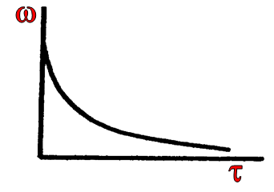
Поэтому уравнение для определения скорости реакции следует записывать в более общем виде
ω = ν_{i} ^{– 1}dС_{i} /dτ ; ω = –ν_{i}¹ΔС_{i} /dτ,
где ν_{i} – стехиометрический коэффициент в уравнении реакции, который принято считать положительным для продуктов реакции и отрицательным для исходных веществ.
Скорость химической реакции изменяется во времени
Рисунок 2 – Зависимость изменений скорости реакции от времени

Slide 15
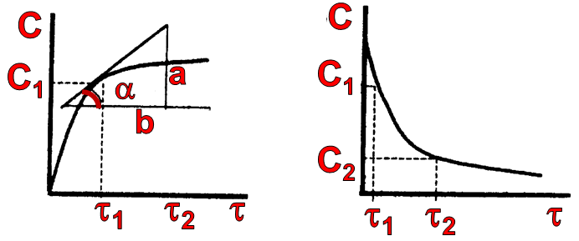
Скорость реакции определяют по кинетической кривой. На рисунке 3 показаны способы определения скорости реакции
а б
Рисунок 3 – Способы определения скорости химической реакции по кинетической кривой

Slide 16
Истинная скорость реакции определяется как тангенс угла наклона касательной к кинетической кривой в точке, соответствующей концентрации С в момент времени τ (рисунок 3 а):
ω = tgα = a/b
Средняя скорость химической реакции определяется как отношение (рисунок 3 б):
ω = –(с₂ – с₁)/(τ₂ – τ₁)
Знак «минус» в этой формуле показывает, что скорость реакции определяют по изменению концентрации исходных веществ.
а б
Рисунок 3 – Способы определения скорости химической реакции по кинетической кривой

Slide 17
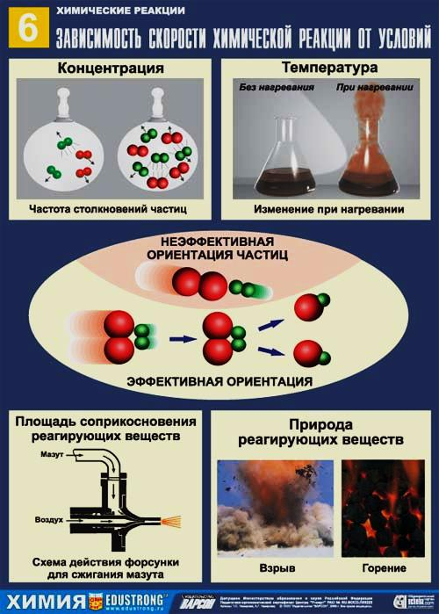
Основные законы химической кинетики
(Основные постулаты формальной химической кинетики)
Notes:
17

Slide 18

При изучении химических реакций формальная химическая кинетика основывается на двух основных положениях-постулатах. Первый из них – закон действующих масс.
Скорость химической реакции пропорциональна концентрациям исходных веществ в степенях, равных стехиометрическим коэффициентам в уравнении химической реакции.
Запишем химическую реакцию в общем виде
ν₁A₁ + ν₂A₂ = ν₃A₃ + ν₄A₄ или Σν_{j} А_{j} = Σν_{i}A_{i}.
В соответствии с законом действующих масс
где k – константа скорости реакции.

Slide 19
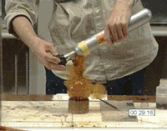
Физический смысл константы скорости реакции состоит в том, что она равна скорости химической реакции при концентрациях исходных веществ, равных единице. Константа скорости не зависит от концентрации реагирующих веществ. Если реакция протекает при постоянной температуре и других постоянных условиях, то константа скорости может служить критерием характеризующим реакцию, постоянным во времени. Скорость реакции в ходе процесса постоянно изменяется и не может служить для его характеристики.
Нужно отметить, что закон действующих масс справедлив только для элементарных химических реакций.

Slide 20
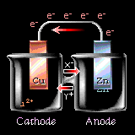
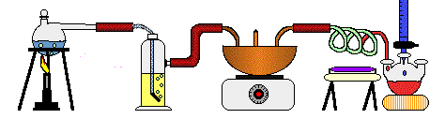
Второй постулат химической кинетики – закон независимости протекания химических реакции.
В случае сложной химической реакции все элементарные химические реакции, которыми реализуется реальная химическая реакция, протекают независимо друг от друга, и скорость одной из них никак не влияет на скорости остальных (так как будто в реакционном сосуде протекает только одна элементарная химическая реакция).

Slide 21
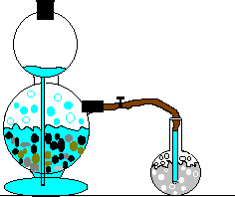
Зависимость скорости реакции от различных факторов
Скорость реакции зависит от многих факторов. На нее влияют: природа и концентрация реагентов, давление (для реакций с участием газов), температура, катализатор, примеси и их концентрации, степень измельчения (в реакциях с участием твердых веществ), среда (для реакций в растворах), форма сосуда (в цепных реакциях), интенсивность света (в фотохимических реакциях), потенциал электродов (в электрохимических реакциях), мощность дозы излучения (в радиационно-химических процессах). Лишь некоторые из факторов, действующие на скорость реакции, одновременно оказывают влияние на химическое равновесие.
Основными параметрами, которые приходится учитывать при изучении кинетики процессов, являются концентрации (давления) реагентов, температура и действие катализатора.

Slide 22
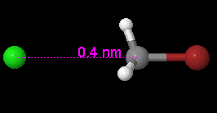
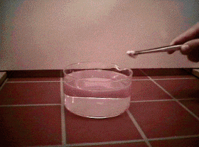

Slide 23
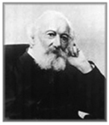
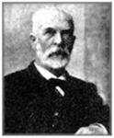
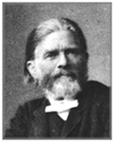
Влияние концентрации на скорость реакций
Бекетов Николай Николаевич – русский химик, один из основоположников физической химии
Первая попытка установить связь между скоростью реакций и концентрацией реагентов была сделана Бекетовым в 1865 г. Более строго эту закономерность установили в 1867 г. скандинавские ученые Гульдберг и Вааге. Уравнение, связывающее скорость реакции с концентрациями реагентов, называется уравнением скорости, или кинетическим уравнением и выражает закон действующих масс.
Гульдберг Като Максимилиан – норвежский физико-химик и математик
Вааге Петер – норвежский физико-химик и минералог

Slide 24
Гульдберг Като Максимилиан
Вааге Петер
Закон действующих масс. Основным законом химической кинетики является открытый в 1864–1867 гг. Гульдбергом и Вааге (Норвегия) закон действующих масс, согласно которому скорость элементарной реакции пропорциональна произведению концентраций реагирующих веществ в степенях, равных стехиометрическим коэффициентам. Такая зависимость скорости реакции от концентрации обусловлена тем, что вероятность столкновения молекул и, следовательно, их взаимодействия, пропорциональна произведению концентраций реагентов.

Slide 25
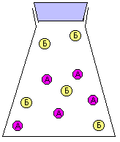
Рассмотрим в общем виде одностадийную обратимую реакцию, протекающую в гомогенной среде
А + В ⇔ АВ
Предположим, что в закрытом сосуде приведены в соприкосновение вещества А и В. Скорость взаимодействия этих веществ согласно закону действия масс выразится соотношением
ω_{пр} = k_{пр}[А][В],
где k_{пр} – коэффициент пропорциональности – константа скорости прямой реакции;
ω_{пр} – скорость прямой реакции;
[А], [В] – равновесные концентрации веществ А и В.

Slide 26
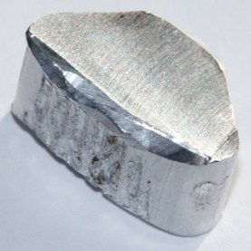
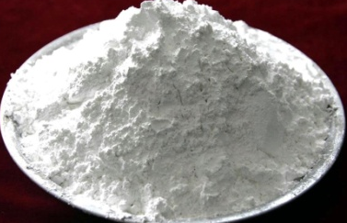
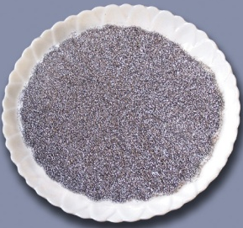
Выражение зависимости скорости реакции от концентрации называют кинетическим уравнением. Как только образуются молекулы АВ, начнется обратная реакция со скоростью
ω_{обр} = k_{обр} [AB],
где k_{обр}– константа скорости обратной реакции.
Если же реакция протекает в гетерогенной системе, то скорость ее не зависит от концентрации твердого вещества, т. к. концентрация его постоянна, поэтому твердое вещество не входит в уравнение закона действующих масс. Например для гетерогенной реакции окисления алюминия:
4Al_{(тв.)} + 3O_{2(г)} → 2Al₂O₃
Закон действующих масс имеет следующее выражение:
ω = k[O₂]³
Al
Al₂O₃

Slide 27
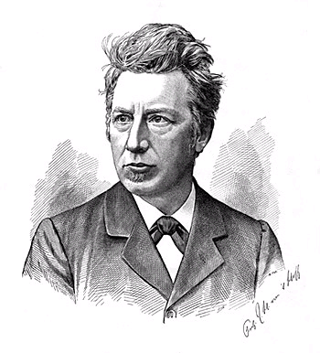
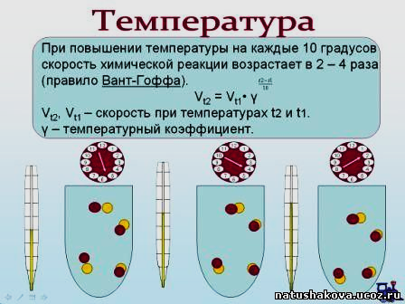
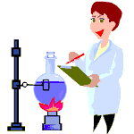
Влияние температуры на скорость реакций
Якоб Хендрик Вант-Гофф (в 1901 г. стал первым лауреатом Нобелевской премии по химии)
Скорость химической реакции возрастает при увеличении температуры. Зависимость скорости реакции от температуры выражает правило Вант-Гоффа: при повышении температуры на каждые 10^{о} скорость реакции увеличивается в 2 – 4 раза.
Эта величина называется температурным коэффициентом (γ).
или

Slide 28
Эмпирическое правило Вант-Гоффа можно записать в следующем виде:
где γ – коэффициент Вант-Гоффа.
Запишем уравнение Вант-Гоффа в логарифмической форме:
lg k_{τ+10} – lg k_{τ} = lgγ,
Следовательно,
Запишем это выражение в дифференциальной форме и проинтегрируем в пределах от k₁ до k₂ и от Т₁ до Т₂:

Slide 29
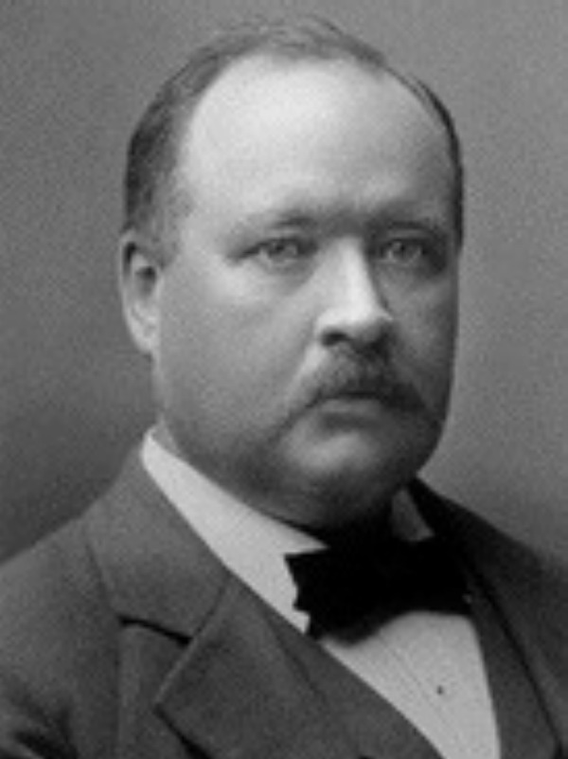
Уравнение Аррениуса
Более точное описание зависимости скорости реакции от температуры дает уравнение, предложенное Аррениусом:
lgk = B – А/Т,
где k – константа скорости химической реакции;
Т – температура реакции;
В и А – постоянные величины.
В 1889 г. Сванте Аррениус объяснил сущность температурной зависимости скорости химических реакций, ввел понятие энергии активации и предложил важнейшее уравнение химической кинетики – уравнение Аррениуса

Slide 30
Запишем уравнение изобары химической реакции:
где K – константа равновесия химической реакции, ΔU – тепловой эффект химической реакции при постоянном объеме, Т – температура при которой проводится реакция.
Константа равновесия химической реакции
K = k₁/k₂
где k₁ – константа скорости прямой реакции, a k₂ – константа скорости обратной реакции. Для прямой и обратной реакций величина
ΔU = E₂ – E₁.
Тогда уравнение изобары для обратимой реакции запишем в виде:

Slide 31
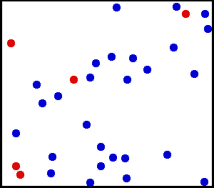
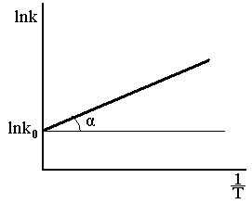
для каждой из реакций уравнение приобретает вид
Это уравнение аналогично уравнению Аррениуса в интегральной форме
lnk = –E/RT + Const,
где константа интегрирования равна величине lnk₀.
Данное уравнение обычно используют для графического определения энергии активации.
Уравнение Аррениуса можно записать так:
tgα = – E/R
Зависимость логарифма константы скорости реакции от обратной температуры

Slide 32
Не всякое соударение молекул приводит к химическому взаимодействию. Реагируют лишь частицы, обладающие определенной энергией. Превращение одних веществ в другие происходит через стадию образования некоторого активированного комплекса. Энергия, необходимая для перевода молекул в состояние активированного комплекса, называется энергией активации (Е_{акт}). При соударении взаимодействуют лишь частицы, обладающие энергией большей или равной энергии активации. Для большинства реакций Е_{акт} = 0 – 500, кДж/моль. При нагревании растет число активных частиц с Е ≥ Е_{акт.}, увеличивается число эффективных столкновений и скорость реакции.
Зависимость константы скорости реакции k от энергии активации Е_{акт} и температуры Т выражается уравнением Аррениуса (1889 г.), которое можно записать и так:

Slide 33
где Z – число столкновений в секунду в единице объема,
R – универсальная газовая постоянная (R=8,314 Дж/моль×К),
e – основание натурального логарифма (е=2,718),
T – температура по шкале Кельвина, К,
P – стерический фактор.
С уменьшением энергии активации и с увеличением температуры возрастает константа скорости реакции, а, следовательно, и скорость реакции.

Slide 34
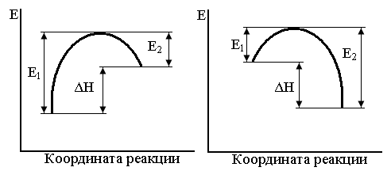
Как отмечено выше, энергия активации реакции – это тот избыток кинетической энергии, которым должны обладать молекулы для того, чтобы при их столкновении произошло химическое взаимодействие.
На нижеприведенном рисунке изображена энергетическая кривая химической реакции. Величина Е₁ – энергия активации прямой реакции, Е₂ – энергия активации обратной реакции, ΔН = Е₂ – Е₁ – тепловой эффект реакции.
а б
Взаимосвязь между энергией активации прямой и обратной реакции и тепловым эффектом реакции:
а – эндотермическая реакция; б – экзотермическая реакция

Slide 35
Влияние природы реагирующих веществ
на скорость химических реакций
Вещества с ионной и сильно полярной связью взаимодействуют друг с другом с бóльшими скоростями, чем соединения с малополярной и неполярной связью, поэтому реакции между органическими веществами (которые построены по типу малополярных и неполярных связей) протекают более медленно, чем между неорганическими (которые построены по типу ионных и полярных связей).

Slide 36
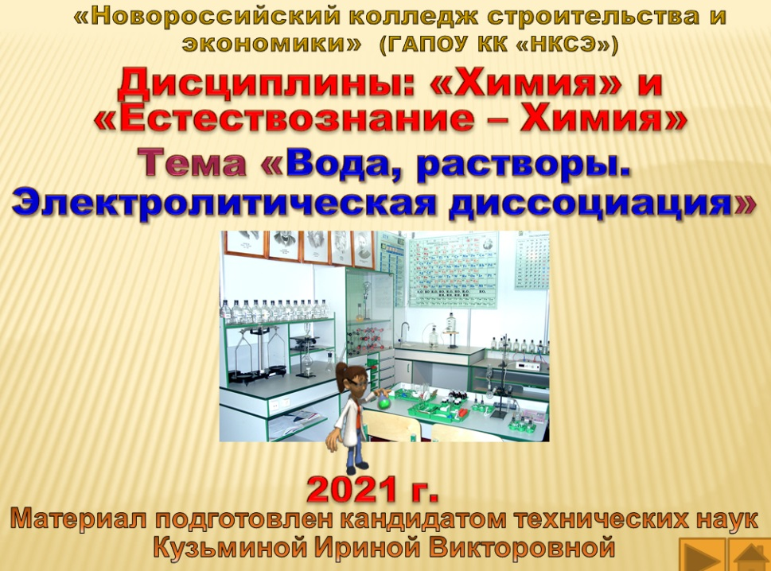
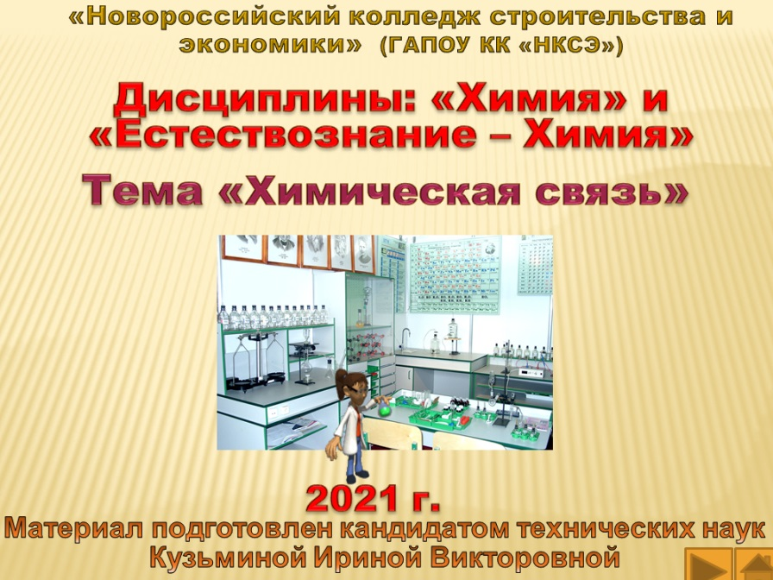
Вспомним:
Для повторения материал можно найти на сайте НКСЭ: Преподавателям – Методическая копилка – ЦМК Математических и естественнонаучных дисциплин – Кузьмина Ирина Викторовна.
В библиотеке: Сетевые ресурсы –Справочная информация для студентов – Кузьмина И. В. – Химия.

Slide 37
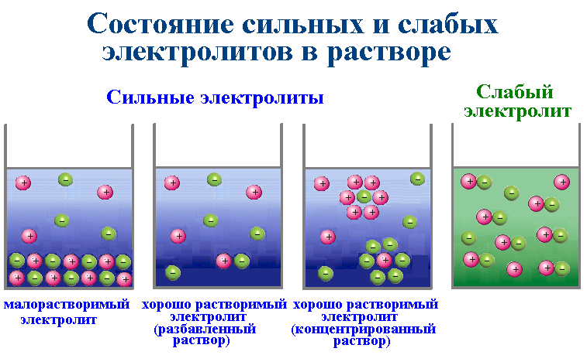
Электролиты |  | Неэлектролиты
Ионная связь | Ковалентная сильнополярная связь | Ковалентная слабополярная связь | Ковалентная неполярная связь
NaCl Na₂SO₄ | HCl H₂SO₄ | C₁₂H₂₂O₁₁ C₂H₅OH | N₂ O₂

Slide 38
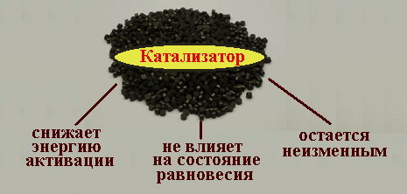
Влияние катализатора на скорость
химических реакций
Катализатор – это вещество сильно изменяющее скорость химической реакции (однако введение катализатора не изменяет равновесие в системе), но в результате реакции остающееся химически неизменным.
Различают гомогенный и гетерогенный катализ. В первом случае катализатор и реагирующие вещества находятся в одинаковом агрегатном состоянии (образуют одну фазу), во втором – в разных агрегатных состояниях (фазах).

Slide 39
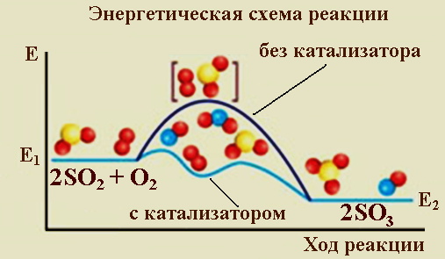
Для объяснения каталитического действия при гомогенном катализе выдвинута гипотеза об образовании промежуточных продуктов с участием катализатора. В отсутствие катализатора К вещества А и В практически не взаимодействуют или взаимодействуют медленно. В присутствии катализатора реакция проходит через следующие стадии:
1) А + К = АК; 2) АК + В = АВ + К
Каждая из этих стадий протекает значительно быстрее, чем взаимодействие А с В. Так, окисление оксида серы (IV) SO₂ в оксид серы (VI) SO₃ значительно ускоряется в присутствии оксида азота (II) NO. Процесс протекает по следующей схеме:
1) 2NO + О₂ →2 NO₂; 2) SO₂ + NO₂ → SO₃ + NO
Пример гомогенного катализа

Slide 40
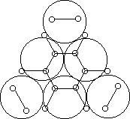
При гетерогенном катализе согласно адсорбционной теории катализа реагирующие вещества адсорбируются на поверхности катализатора, в результате чего происходит их активация. Активация, т. е. повышение реакционной способности адсорбированных молекул, является результатом ослабления в них химических связей, некоторой деформации, увеличения расстояния между атомами, а иногда и диссоциации молекул на атомы под действием так называемых активных центров поверхности гетерогенного катализатора.
Активные центры гетерогенного катализатора

Slide 41
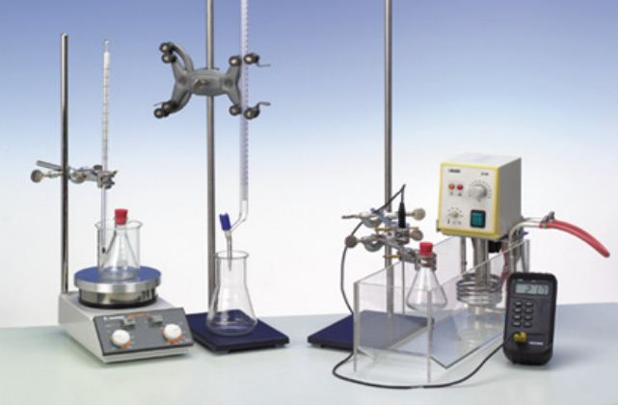
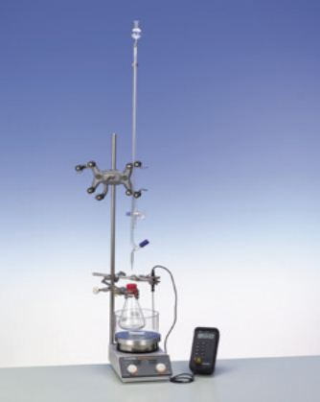
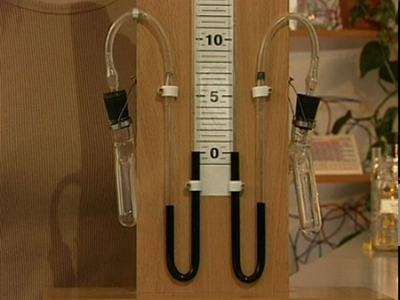
Установка для изучения скорости галогенного обмена
Приборы для демонстрации и изучения зависимости скорости химических реакций от различных условий
Установка для изучения кинетики инверсии сахарозы

Slide 42
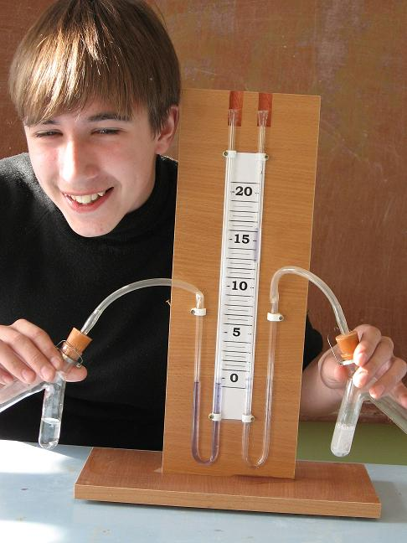
Прибор для демонстрации зависимости
скорости химических реакций
от различных условий
Прибор позволяет выявить влияние на скорость химической реакции следующих факторов:
природы реагирующих веществ;
концентрации;
площади соприкосновения реагирующих веществ;
температуры;
катализатора;
ингибитора.

Slide 43
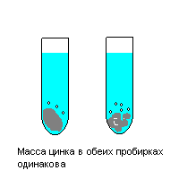
Принцип работы прибора для демонстрации зависимости скорости химических реакций от различных условий
Принцип работы прибора состоит во взаимодействии твердой фазы (гранул цинка) и жидкой (раствора кислоты) в сосудах Ландольта, в результате чего выделяется газ, который по пластиковым трубкам поступает в манометрические трубки, давит на окрашенную жидкость и вызывает ее подъем. О различной скорости химической реакции в двух сосудах Ландольта судят по разности уровней жидкости в манометрических трубках.

Slide 44
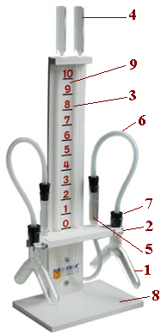
Прибор состоит из двух сосудов Ландольта (1), связанных с поворотным устройством (2), двух силиконовых трубок (3) с двумя стеклянными воронками вверху и двумя внизу. Верхние воронки (4) предотвращают выброс жидкости из трубок в случае очень быстрого ее подъема; нижние (5) служат резервуаром для окрашенной жидкости при заполнении трубок по всей длине шкалы. Манометрические трубки и сосуды Ландольта соединя-ются силиконовыми трубками (6) с резиновыми пробками на концах (7). Прибор смонтирован на платформе (8) с оцифрованной шкалой (9).

Slide 45
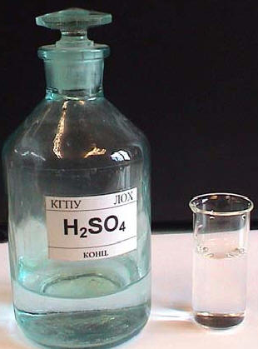
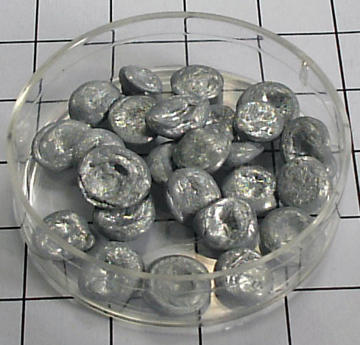
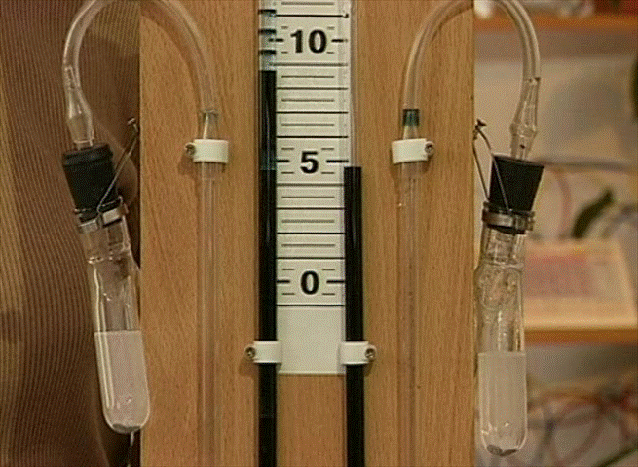
Влияние концентрации реагирующих веществ на скорость химических реакций
Проводим в одинаковых условиях реакции цинка с растворами серной кислоты различной концентрации. Скорость реакции определяем по скорости выделения водорода. В сосуде, где концентрация кислоты более высокая, скорость выделения водорода оказывается выше.
Цинк

Slide 46
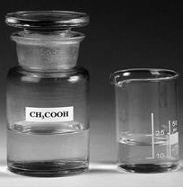
Влияние природы реагирующих веществ на скорость химических реакций
Проведем в одинаковых условиях реакции с цинком двух разных кислот: уксусной и серной. Газ интенсивнее выделяется в сосуде с серной кислотой, здесь реакция идет значительно быстрее.
Цинк

Slide 47
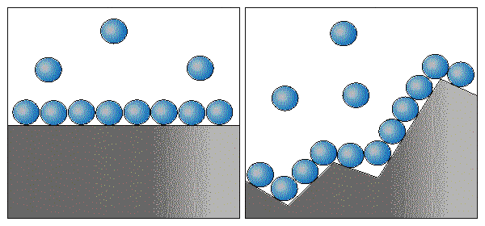
Влияние размеров поверхности соприкосновения реагирующих веществ на скорость химических реакций
Проведем в одинаковых условиях две одинаковые реакции цинка с раствором серной кислоты. Отличаться реакции будут только величиной поверхности гранул цинка: в одной из пробирок плоские гранулы цинка, в другой - обычные. В сосуде с плоскими гранулами водорода выделяется больше, то есть реакция идет быстрее.
Скорость гетерогенной реакции прямо пропорциональна площади поверхности соприкосновения реагентов

Slide 48
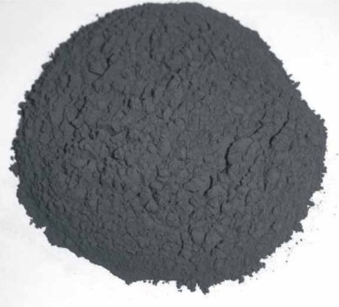
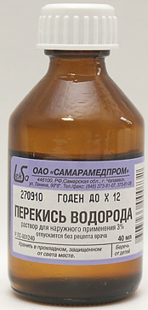
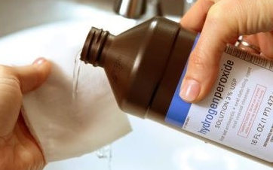
Влияние катализаторов на скорость химических реакций
Пероксид водорода медленно разлагается на кислород и воду. По объему выделившегося кислорода можно судить о скорости процесса. Диоксид марганца значительно ускоряет реакцию, диоксид марганца – катализатор реакции разложения пероксида водорода.
MnO₂

Slide 49
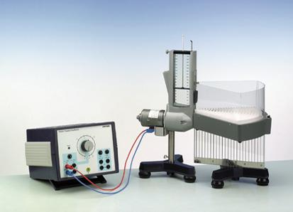
Определение скорости движения молекул
и распределение Максвела-Больцмана
С помощью данного прибора можно изучать:
кинетическую теорию газов;
влияние температуры на скорость реакции;
кинетическую энергию;
среднюю скорость протекания реакции;
распределение по скоростям.
Принцип работы установки. Посредством аппарата предназначенного для изучения кинетической теории газов моделируется движение газовых молекул. При этом их скорость определяется исходя из расстояния выстрела стеклянных шаров. Получаемое распределение - полностью совпадает с теоретическим уравнением Максвелла.

Slide 50

Лабораторная установка «Кинетика 2»
Предназначена для выполнения работ по темам «Растворы», «Скорость химических реакций». Позволяет исследовать зависимость оптической плотности растворов от различных факторов, в том числе от концентрации реагента, времени и температуры; получать кинетические кривые и исследовать влияние температуры на них. После обработки полученных зависимостей можно определять константы скорости и порядок различных реакций, определять их эффективную энергию активации или коэффициент Вант-Гоффа.

Slide 51

Катализ. Основные понятия и определения
Notes:
51

Slide 52


Импеллерный насос

Slide 53

Катализ – явление ускорения реакции в присутствии веществ – катализаторов, которые вступают в промежуточное взаимодействие с реагирующими веществами, но не входят в состав продуктов реакции.
Катализатор не входит в состав исходных веществ и продуктов реакции, следовательно, не может оказывать влияние на изменение энергии Гиббса ΔG. Он не может вызывать протекание реакций, для которых ΔG>0, но может ускорять реакции, для которых ΔG<0. В состоянии равновесия катализатор ускоряет в одинаковой степени прямую и обратную реакцию, поэтому катализатор не смещает химическое равновесие, а только ускоряет его достижение. Катализатор не влияет на выход продуктов равновесных реакций.

Slide 54

Катализаторы – вещества, изменяющее скорость химической реакции за счёт изменения энергии активации, но в результате реакции остающееся химически неизменным.
Положительные катализаторы ускоряют реакцию, уменьшая Е_{а}.
Отрицательные катализаторы (ингибиторы) замедляют реакцию, увеличивая Е_{а}.

Slide 55

Различают гомогенный и гетерогенный катализ. При гомогенном катализе реагирующие вещества и катализатор находятся в одной фазе. При гетерогенном катализе реакция идет на поверхности раздела фаз, причем катализатор находится, как правило, в твердой фазе, а реагирующие вещества в жидкой или газообразной фазе. Для ферментативного катализа характерны признаки гомогенного и гетерогенного катализа.
Чистый катализ в синтезе витамина РР

Slide 56


Под влиянием катализатора скорости реакции могут изменяться в миллион и большее число раз.
Повторим: Различают положительный катализ, ускоряющий реакции, и отрицательный катализ, замедляющий их. Отрицательные катализаторы называют ингибиторами.
Реагенты проходят между слоями катализатора, лежащими на полках: производится технологический процесс

Slide 57


Типы катализаторов
Катализаторы классифицируют исходя из природы реакции, которую они ускоряют, их химического состава или физических свойств. Каталитическими свойствами обладают в той или иной степени практически все химические элементы и вещества – сами по себе или, чаще, в различных сочетаниях.
По своим физическим свойствам катализаторы делятся на гомогенные и гетерогенные. Гетерогенные катализаторы – это твердые вещества, гомогенные диспергированы в той же газовой или жидкой среде, что и реагирующие вещества.
Гомогенный катализатор – H₂SO₄
Гетерогенный катализатор – искусственный цеолит

Slide 58

Классификация катализаторов

Slide 59

Основные типы промышленных катализаторов

Slide 60





Многие гетерогенные катализаторы содержат металлы. Некоторые металлы, особенно относящиеся к VIII группе периодической системы элементов, обладают каталитической активностью сами по себе; типичный пример – платина. Но большинство металлов проявляют каталитические свойства, находясь в составе соединений; пример – глинозем (оксид алюминия Al₂O₃).

Slide 61

Под термином «гетерогенный катализатор» подразумевают обычно твердый катализатор, нашедший преимущественное применение в каталитических процессах химической технологии. Гетерогенные катализаторы должны удовлетворять определенным требованиям технологии каталитических процессов, основные из которых следующие:
высокая каталитическая активность;
достаточно большая селективность (избирательность) в отношении целевой реакции;
высокая механическая прочность к сжатию, удару и истиранию;

Slide 62

достаточная стабильность всех свойств катализатора на протяжении его службы и способность к их восстановлению при том или ином методе регенерации;
простота получения, обеспечивающая воспроизводимость всех свойств катализатора;
оптимальные форма и геометрические размеры, обусловливающие гидродинамические характеристики реактора;
небольшие экономические затраты на производство катализатора.
Схема эксперимента Ричарда Хека

Slide 63


Важнейшее свойство катализаторов – селективность, т.е. способность увеличивать скорость лишь определенных химических реакций из многих возможных. Это позволяет осуществлять реакции, протекающие в обычных условиях слишком медленно, чтобы им можно было найти практическое применение, и обеспечивает образование нужных продуктов.
Соты катализатора

Slide 64


Необычным свойством многих гетерогенных катализаторов является большая площадь их поверхности. Они пронизаны многочисленными порами, суммарная площадь которых иногда достигает 500 м² на 1 г катализатора. Во многих случаях оксиды с большой площадью поверхности служат подложкой, на которой в виде небольших кластеров осаждаются частички металлического катализатора. Это обеспечивает эффективное взаимодействие реагентов в газовой или жидкой фазе с каталитически активным металлом.
Внешний вид одного из природных цеолитов
Структура цеолитов с большими и малыми порами

Slide 65


Особый класс представляют цеолитсодержащие алюмосиликатные катализаторы крекинга нефтяного сырья. Главную роль в них играют кристаллические цеолиты, имеющие каркасную структуру с относительно большими сотообразными полостями, которые сообщаются окнами малых размеров, связывающими полости между собой. В 1 г цеолита имеется около 1020 полостей и 800 м² поверхности, способной к ионному обмену на металлы. Цеолиты диспергируются в аморфной матрице, которая выполняет роль носителя с крупными порами, при крекинге способствует первичному распаду высокомолекулярного нефтяного сырья и тем самым готовит сырье для последующих вторичных реакций на цеолите.
Чистый катализ в синтезе витамина РР
Внешний вид природных цеолитов

Slide 66





Синтетические цеолиты

Slide 67

Цеолиты промышленных цеолитсодержащих катализаторов
Название цеолита и формула элементарной ячейки | Средний размер каналов, нм* | Средний размер полостей, нм | Соотношение атомов Si/Al
Тип А Na₁₂[Al₁₂Si₁₂О₄₈] × 24H₂О | 0,41 (ЗД) | 0,66; 1,14 | 1,0–1,05
Тип X | 0,74 (ЗД) | 0,66; 1,18 | 1,2–1,3
ТипY | 0,74 (ЗД) | 0,66; 1,18 | 1,7–2,1
Морденит Na₈[Al₈Si₄₀O₉₆] × 28H₂O | 0,67×0,70 (1Д) | – | 5,0
Эрионит (K₂,Ca,Mg,Na₂)_{4,5}[Al₉Si₂₇O₇₂]×28H₂O | 0,36×0,52 (ЗД) | 0,63; 1,30 | 3,0
Оффретит Na₅[Al₅Si₁₃O₃₆]×15H₂O | 0,64 (1Д); 0,36×0,52 (2Д) | 0,6; 0,74 | 3,5
ZSM-5 | 0,51×0,56-0,51 × 0,55 (ЗД) | – | –30
* 1Д, 2Д и ЗД – соотв. одно-, двух- и трехмерные структуры.

Slide 68


Каталитическое действие таких цеолитных комплексов связано с их способностью образовывать карбониевые ионы, поэтому они способны ускорять реакции крекинга, изомеризации и диспропорционирования алкилароматических углеводородов, переноса водорода и др.

Slide 69

Катализаторы могут утрачивать свою активность в присутствии небольших количеств химических соединений, называемых каталитическими ядами. Эти вещества связываются с активными центрами, блокируя их. Определение структуры активных центров является предметом интенсивных исследований.
Гомогенные катализаторы имеют различную химическую природу – кислоты (Н₂SO₄ или Н₃РО₄), основания (NaOH), органические амины, металлы, чаще всего переходные (Fe или Rh), в форме солей, металлоорганических соединений или карбонилов.
К катализаторам относятся также ферменты – белковые молекулы, регулирующие биохимические реакции. Активный центр некоторых ферментов содержит атом металла (Zn, Cu, Fe или Mo). Металлсодержащие ферменты катализируют реакции с участием малых молекул (О₂, CO₂ или N₂).

Slide 70
Катализаторы двойного действия
Эти катализаторы ускоряют реакции двух типов и дают лучшие результаты, чем при пропускании реагентов последовательно через два реактора, каждый из которых содержит только один тип катализатора. Это связано с тем, что активные центры катализатора двойного действия находятся очень близко друг к другу, и промежуточный продукт, образующийся на одном из них, тут же превращается в конечный продукт на другом

Slide 71


Каталитическое окисление
Применение катализаторов для управления химизмом процессов окисления имеет большое научное и практическое значение. В некоторых случаях окисление должно быть полным, например, при нейтрализации СО и углеводородных загрязнений в выхлопных газах автомобилей.

Slide 72


Однако чаще нужно, чтобы окисление было неполным, например во многих широко применяемых в промышленности процессах превращения углеводородов в ценные промежуточные продукты, содержащие такие функциональные группы, как –СНО, –СООН, –С–СО, –СN. При этом применяются как гомогенные, так и гетерогенные катализаторы. Примером гомогенного катализатора является комплекс переходного металла, который используется для окисления пара-ксилола до терефталевой кислоты, эфиры которой служат основой производства полиэфирных волокон.

Slide 73



Каталитический нейтрализатор выхлопных газов

Slide 74
Автомобильный каталитический нейтрализатор выхлопных газов

Slide 75


Активные центры гетерогенного катализатора
Катализ.
Механизм действия
Пример гомогенного катализа
Notes:
75

Slide 76
Теории катализа
Для объяснения механизма каталитических реакций были предложены три группы теорий: геометрические, электронные и химическая.
В геометрических теориях основное внимание обращено на соответствие между геометрической конфигурацией атомов активных центров катализатора и атомов той части реагирующих молекул, которая ответственна за связывание с катализатором.
Электронные теории исходят из представления, что хемосорбция обусловливается электронным взаимодействием, связанным с переносом заряда, т.е. эти теории связывают каталитическую активность с электронными свойствами катализатора.

Slide 77
Химическая теория рассматривает катализатор как химическое соединение с характерными свойствами, которое образует химические связи с реагентами, в результате чего формируется нестабильный переходный комплекс. После распада комплекса с высвобождением продуктов катализатор возвращается в исходное состояние. Последняя теория считается сейчас наиболее адекватной.

Slide 78
В общем случае механизм катализа состоит в том, что катализатор образует с реагентом или с реагентами активный промежуточный комплекс. В результате реакция ускоряется. Без катализатора реакция или совсем не идет, или идет с другой скоростью. Простую одностадийную бимолекулярную реакцию можно записать в виде
A + B ⇔ АВ* С + D
В присутствии катализатора эта же реакция будет идти по схеме
А + В + Kat ⇔ABKat* C + D + Kat.
В этих схемах АВ* и ABKat* – активные комплексы.

Slide 79
Взаимодействуя с реагирующими веществами, входя в состав активированного комплекса, катализатор снижает энергию активации и тем самым увеличивает скорость химического превращения.
Промежуточное химическое взаимодействие реагентов с катализатором может протекать слитно и раздельно. При слитном каталитическом процессе в состав активированного комплекса входят наряду с катализатором все реагирующие вещества. Взаимодействие может осуществляться путем вхождения реагентов в качестве лигандов в комплексные соединения металлов (металлокомплексный катализ), хемосорбции реагентов на поверхности твердых соединений и наиболее полно при взаимодействии с активными центрами ферментов

Slide 80

При раздельном механизме каталитический процесс осуществляется поэтапно, в виде нескольких стадий.
А + К → АК" → АК
АК + В → АКВ" → D + E + K .
Профиль поверхности потенциальной энергии вдоль координаты реакции для одностадийной каталитической реакции

Slide 81

Энергетический рельеф реакции характеризуется при этом несколькими максимумами (активированные комплексы отдельных стадий) и минимумами (продукты промежуточного воздействия)
Профиль поверхности потенциальной энергии вдоль координаты реакции для двухстадийной каталитической реакции:
а – лимитирует процесс первая стадия,
б –лимитирует процесс вторая стадия (пунктир – профиль поверхности для реакции, протекающей в отсутствие катализатора)

Slide 82

Изменение энергии реагентов при каталитическом и «тепловом» путях протекания реакции

Slide 83

Notes:
83

Slide 84
Для объяснения каталитического действия при гомогенном катализе выдвинута гипотеза об образовании промежуточных продуктов с участием катализатора. В отсутствие катализатора К вещества А и В практически не взаимодействуют или взаимодействуют медленно. В присутствии катализатора реакция проходит через следующие стадии:
1) А + К = АК; 2) АК + В = АВ + К
Каждая из этих стадий протекает значительно быстрее, чем взаимодействие А с В. Так, окисление оксида серы (IV) SO₂ в оксид серы (VI) SO₃ значительно ускоряется в присутствии оксида азота (II) NO. Процесс протекает по следующей схеме:
1) 2NO + О₂ →2 NO₂; 2) SO₂ + NO₂ → SO₃ + NO
Пример гомогенного катализа

Slide 85

Гомогенный катализ

Slide 86


Slide 87

При гетерогенном катализе согласно адсорбционной теории катализа реагирующие вещества адсорбируются на поверхности катализатора, в результате чего происходит их активация. Активация, т. е. повышение реакционной способности адсорбированных молекул, является результатом ослабления в них химических связей, некоторой деформации, увеличения расстояния между атомами, а иногда и диссоциации молекул на атомы под действием так называемых активных центров поверхности гетерогенного катализатора.
Активные центры гетерогенного катализатора

Slide 88


Slide 89

Гетерогенный катализ

Slide 90


Slide 91
Механизм гетерогенного катализа включает пять стадий, причём все они обратимы:
Диффузия реагирующих веществ к поверхности твёрдого вещества;
Физическая адсорбция на активных центрах поверхности твёрдого вещества реагирующих молекул и затем их хемосорбция;
Химическая реакция между реагирующими молекулами;
Десорбция продуктов с поверхности катализатора;
Диффузия продукта с поверхности катализатора в общий поток.
Как отмечалось выше, примером гетерогенного катализа является окисление SO₂ в SO₃ на катализаторе V₂O₅ при производстве серной кислоты (контактный метод).

Slide 92
Носитель катализатора, иначе подложка (катализатора) (англ. carrier или support) – инертный или малоактивный материал, служащий для стабилизации на его поверхности частиц активной каталитической фазы.
Роль носителя в гетерогенном катализе состоит в предотвращении агломерации или спекания активного компонента, что позволяет поддерживать высокую площадь контакта активного вещества и реагентов. Количество носителя, как правило, гораздо больше количества нанесённого на него активного компонента.

Slide 93
Основными требованиями к носителям являются большая площадь поверхности и пористость, термическая стабильность, химическая инертность, высокая механическая прочность. В ряде случаев носитель влияет на свойства активной фазы (эффект «сильного взаимодействия металл-носитель»). В качестве носителей применяют как природные (глины, пемза, диатомит, асбест и др.), так и синтетические материалы (активные угли, силикагель, алюмосиликаты, оксиды алюминия, магния, циркония и др.).

Slide 94

Примером каталитической реакции может быть взаимодействие водорода и оксида углерода. Водород и оксид углерода при комнатной температуре не взаимодействуют между собой, поскольку связь между атомами в молекуле H₂ достаточно прочная и не разрывается при атаке молекулой CO. Катализатор сближает молекулы H₂ и CO, образуя с ними связи. После перегруппировки комплекс катализатор – реагенты диссоциирует с образованием продукта, содержащего атомы C, H и O. Нередко при взаимодействии одних и тех же веществ образуются разные продукты. Катализатор может направить процесс по пути, наиболее благоприятному для образования определенного продукта. Рассмотрим реакцию между CO и H₂. В присутствии медьсодержащего катализатора практически единственным продуктом реакции является метанол:

Slide 95

Вначале молекулы СО и Н₂ адсорбируются на поверхности катализатора. Затем молекулы СО образуют с катализатором химические связи (происходит хемосорбция), оставаясь в недиссоциированной форме. Молекулы водорода также хемосорбируются на поверхности катализатора, но при этом диссоциируют. В результате перегруппировки образуется переходный комплекс Н–Кат. –CH₂OH. После присоединения атома H комплекс распадается с высвобождением CH₃OH и катализатора.
В присутствии никелевого катализатора как СО, так и Н₂ хемосорбируются на поверхности в диссоциированной форме, и образуется комплекс Кат.–СН₃. Конечными продуктами реакции являются СН₄ и Н₂О:

Slide 96
Разделение реакции на несколько стадий уменьшает число и суммарную энергию разрыва старых связей в каждой стадии.
Однако суммарная энергия активации реакции при этом не обязательно должна уменьшаться, так как степень компенсации в одной из стадий, с одной стороны, может быть недостаточно полной, а энергия активации достаточно большой, а с другой – вследствие уменьшения молекулярности стадий и простоты строения активированных комплексов всех стадий их энтропия велика и соответственно велики значения предэкспоненциальных множителей.

Slide 97
Каталитические реакции по раздельному и слитному механизмам осуществляются преимущественно в разных температурных областях. Реакции с раздельным взаимодействием происходят главным образом гетеролитически при 600 – 800 К. По слитному механизму протекают многие реакции гомогенного и ферментативного катализа в области 300 – 400 К. Катализатор, как правило, снижает энергию активации реакции и ускоряет одно из ее направлений. Замедлить обычную (не цепную) реакцию катализатор не может. Если с участием катализатора в активированном комплексе энергия активации увеличится, то практически реакция по этому пути не пойдет, а будет происходить по прежнему пути, без катализатора, т. е., скорость реакции в присутствии такого катализатора не изменится. Замедляющее действие катализатор может оказать на цепную реакцию, если он принимает участие в стадии обрыва цепи (отрицательный катализ в цепных реакциях).

Slide 98
Катализаторы гетерогенного окисления
Эти катализаторы обычно являются сложными твердыми оксидами. Каталитическое окисление проходит в два этапа. Сначала кислород оксида захватывается адсорбированной на поверхности оксида молекулой углеводорода. Углеводород при этом окисляется, а оксид восстанавливается. Восстановленный оксид взаимодействует с кислородом и возвращается в исходное состояние. Используя ванадиевый катализатор, неполным окислением нафталина или бутана получают фталевый ангидрид.

Slide 99
Получение этилена путем дегидродимеризации метана. Синтез этилена посредством дегидродимеризации позволяет превращать природный газ в более легко транспортируемые углеводороды. Реакцию
2CH₄ + 2O₂ → C₂H₄ + 2H₂O
проводят при 850 °С с использованием различных катализаторов; наилучшие результаты получены с катализатором Li-MgO.

Slide 100
Предположительно реакция протекает через образование метильного радикала путем отщепления атома водорода от молекулы метана. Отщепление осуществляется неполностью восстановленным кислородом, например О₂^{2–}. Метильные радикалы в газовой фазе рекомбинируют с образованием молекулы этана и в ходе последующего дегидрирования превращаются в этилен. Еще один пример неполного окисления – превращение метанола в формальдегид в присутствии серебряного или железомолибденового катализатора.

Slide 101


Нобелевская премия по химии 2010 года
Нобелевская премия по химии 2010 года присуждена за новый метод создания углерод-углеродной связи.
Нобелевский комитет присудил премию Ричарду Хеку (Richard F. Heck), Ей-ичи Негиши (Ei-ichi Negishi) и Акира Сузуки (Akira Suzuki) «за применение реакций кросс-сочетания с использованием палладиевых катализато-ров в органическом синтезе».

Slide 102
Нобелевские лауреаты по химии 2010 года разработали методики для двух типов реакций с участием палладия. В обеих реакциях взаимодействуют два реагента – электрофильный (с дефицитом электронной плотности) и нуклеофильный (с избытком электронной плотности). В качестве электрофильного агента всегда выступает молекула углеводорода, в котором концевой атом водорода замещён на атом галогена (хлор, бром, йод). А вот нуклеофильные агенты различаются – в одном случае используется молекула олефина (линейного углеводорода с одной двойной связью), а в другом – металлоорганическое соединение (цинк, бор или олово). Сначала образуется комплекс атома палладия с электрофильным агентом, а затем этот комплекс взаимодействует с нуклеофильным соединением.

Slide 103

С помощью реакции Хека сегодня получают: противовоспалительный препарат напроксен (Naproxen), лекарство от астмы – сингуляр (Singulair), светоизлучающие соединения для микроэлектроники, таксол (Taxol) – распространённый препарат для химиотерапии. Не очень тривиальным путём – в несколько стадий - по этой методике удаётся получить природный наркотик морфин и его химические модификации. Реакция Хека также используется для синтеза стероидных гормонов (половые гормоны, гормоны коры надпочечников) и стрихнина.

Slide 104
Полочные контактные аппараты
В производстве серной кислоты для осуществления реакции
2SO₂ + O₂ → 2 SO₃
используют ванадиевый катализатор, который менее активен, чем платиновый, но дешевле и отравляется соединениями мышьяка в несколько тысяч раз меньше, чем платина. Ванадиевая контактная масса содержит в среднем 7 % V₂O₅.
Для осуществления данного процесса используют полочные контактные аппараты. Принцип их действия состоит в том, что подогрев и охлаждение газа между слоями катализатора, лежащими на полках, производится в самом контактном аппарате с использованием различных теплоносителей или способов охлаждения.

Slide 105
В полочных контактных аппаратах высота каждого нижележащего слоя катализатора выше, чем расположенного над ним, т.е. увеличивается по ходу газа, а высота теплообменников уменьшается, так как по мере возрастания общей степени превращения скорость реакции снижается и соответственно уменьшается количество выделившегося тепла. В межтрубном пространстве теплообменников последовательно снизу вверх проходит свежий газ, охлаждая продукты реакции и нагреваясь до температуры начала реакции.

Slide 106

Технологическая схема производства серной кислоты:
1 – 1-я промывная башня; 2 – 2-я промывная башня с насадкой; 3 – мокрый электрофильтр; 4 – сушильная башня с насадкой; 5 – турбокомпрессор; 6 – трубчатый теплообменник; 7 – контактный аппарат; 8 – трубчатый холодильник газа; 9 и 10 – абсорбционные башни с насадкой; 11 – центробежные насосы; 12 – сборники кислоты; 13 – холодильники кислоты

Slide 107
Примеры решения задач по теме
«Химическая кинетика»
Notes:
107

Slide 108

Задача 1. В процессе химической реакции 2NO_{(г)}+ O_{2(г)} = 2NO_{2(г)} концентрация оксида азота (II) за 10 сек уменьшилась от 0,5 моль/дм³ до 0,3 моль/дм³. Определить среднюю скорость этой реакции, измеренную по кислороду.
Дано | Решение
τ = 10 с | 2NO_{(г)}+ O_{2(г)} = 2NO_{2(г)}
С₁(NO) = 0,5 моль/дм³
С₂(NO) = 0,3 моль/дм³
ω (O₂) = ?

Slide 109
Скорость реакции, измеренную по NO можно определить следующим образом:
В процессе этой реакции 0,2 моль NO прореагировало с 0,1 молем кислорода. Следовательно, средняя скорость этой реакции, измеренная по кислороду, составит:

Slide 110
Задача 2. Во сколько раз изменится скорость прямой реакции А_{(г)}+2В_{(г)} ⇔ АВ_{2(г)} при увеличении давления в 2 раза?
Дано | Решение
P = 2P₀ | Закон действия масс: скорость элементарной реакции пропорциональ-на произведению концентраций реаги-рующих веществ в степенях, равных стехиометрическим коэффициентам.

Slide 111



Для одностадийной обратимой реакции, протекающую в гомогенной среде
А_{(г)}+2В_{(г)} ⇔ АВ_{2(г)}
скорость взаимодействия веществ согласно закону действия масс выразится соотноше-нием:
– коэффициент пропорциональности – константа скорости прямой реакции,
[А] и [В] – равновесные молярные концентрации А и В.
О_{2(г)}+2Н_{2(г)} → Н₂О_{(г)}

Slide 112


Slide 113

Ответ: в замкнутой системе при постоянной температуре при увеличении давления в 2 раза скорости прямой реакции увеличится в 8 раз.

Slide 114



Задача 3. Окисление серы и его диоксида протекают по уравнениям: а) S_{(к)} + O_{2(г)}= SO_{2(г)}; б) 2SO_{2 (г)} + O_{2 (г)}= 2SO_{3(г)}. Как изменяется скорость этих реакций, если объем каждой из систем уменьшить в 4 раза?
Сера

Slide 115

Ответ: при уменьшении объема в 4 раза концентрация кислорода увеличивается в 4 раза.

Slide 116


б) 2SO_{2 (г)} + O_{2 (г)}= 2SO_{3(г)}
До сжатия реакционной системы скорость этой реакции:
SO₃
SO₂ | Оксид серы (IV) | Газ с характерным резким запахом | Бесцветный
SO₃ | Оксид серы (VI) | Маслянистая жидкость | Желтоватая прозрачная

Slide 117

Ответ: при уменьшении объема в 4 раза концентрация кислорода увеличивается в 64 раза.

Slide 118

Задача 4. Вычислить во сколько раз уменьшится скорость реакции, протекающей в газовой фазе, если понизить температуру от 120^{о} до 80 ^{о}С. Температурный коэффициент скорости реакции равен трем.

Slide 119


Задача 5. Вычислить значение температурного коэффициента скорости реакции, если при повышении температуры на 30 ^{о}С скорость реакции возросла в 64 раза.
Ответ: при понижении температуры от 120^{о} до 80 ^{о}С, скорость реакции уменьшится в 81 раз.

Slide 120

Задача 6. Реакция при температуре 40 ^{о}С протекает за три минуты. Температурный коэффициент реакции равен трем. Через сколько секунд завершится эта реакция при 60 ^{о}С?
Ответ: при 60 ^{о}С реакция завершится за 20 секунд.

Slide 121
Проверим, как Вы поняли и запомнили
пройденный материал
1. Закон действующих масс: скорость элемен-тарной реакции…
1) пропорциональна произведению кон-центраций реагирующих веществ в степенях…
2) пропорциональна сумме концентраций реагирующих веществ в степенях...
3) пропорциональна разности концентра-ций реагирующих веществ в степенях ...
4) пропорциональна произведению кон-центраций продуктов реакции в степенях…

Slide 122
2. Для реакции aА + bВ ⇔ cАВ скорость прямой реакции равна …
1) ω_{пр} = k_{пр}[А]ª[В]^{b}
2) ω_{пр} = k_{пр}[А][В]
3) ω_{пр} = k_{пр}[АВ]^{c}
4) ω_{пр} = k_{пр}[АВ]
3. Для реакции aА + bВ ⇔ cАВ скорость обратной реакции равна …
1) ω_{обр} = k_{обр} [А]ª[В]^{b}
2) ω_{обр} = k_{обр}[А][В]
3) ω_{обр} = k_{обр}[АВ]^{c}
4) ω_{обр} = k_{обр}[АВ]

Slide 123
4. Правило Вант-Гоффа: при повышении температуры на каждые 10^{о} скорость реакции увеличивается в …
1) 1 – 4 раза
2) 2 – 4 раза
3) 2 – 6 раз
4) 2 – 8 раз
5. Вещества с ионной и сильно полярной связью взаимодействуют друг с другом с …. скоростями, чем соединения с малополяр-ной и неполярной связью
1) меньшими
2) вещества реагируют с одинаковыми скоростями
3) бóльшими

Slide 124
6. Катализатор – это вещество…
1) сильно изменяющее скорость химичес-кой реакции,
2) не изменяющее скорость химической реакции
3) сильно изменяющее скорость химичес-кой реакции, но в результате реакции остающееся химически неизменным
4) сильно изменяющее скорость химичес-кой реакции, и в результате реакции химически изменяющееся

Slide 125
7. В присутствии катализатора реакция проходит через следующие стадии:
а) А + К = АК; б) АК + В = АВ + К
при …
1) гомогенном катализе
2) гетерогенном катализе
8. При … катализе согласно адсорбционной теории катализа реагирующие вещества адсорбируются на поверхности катали-затора
1) гетерогенном
2) гомогенном

Slide 126
Проверьте свои ответы
1. Закон действующих масс: скорость элемен-тарной реакции…
1) пропорциональна произведению кон-центраций реагирующих веществ в степенях…
2) пропорциональна сумме концентраций реагирующих веществ в степенях...
3) пропорциональна разности концентраций реагирующих веществ в степенях ...
4) пропорциональна произведению кон-центраций продуктов реакции в степенях…
Закон действующих масс: скорость элементарной реакции пропорциональна произведению концентраций реагирующих веществ в степенях, равных стехиометрическим коэффициентам.

Slide 127
2. Для реакции aА + bВ ⇔ cАВ скорость прямой реакции равна …
1) ω_{пр} = k_{пр}[А]ª[В]^{b}
2) ω_{пр} = k_{пр}[А][В]
3) ω_{пр} = k_{пр}[АВ]^{c}
4) ω_{пр} = k_{пр}[АВ]
3. Для реакции aА + bВ ⇔ cАВ скорость обратной реакции равна …
1) ω_{обр} = k_{обр} [А]ª[В]^{b}
2) ω_{обр} = k_{обр}[А][В]
3) ω_{обр} = k_{обр}[АВ]^{c}
4) ω_{обр} = k_{обр}[АВ]
Закон действующих масс: скорость элементарной реакции пропорциональна произведению концентраций реагирующих веществ в степенях, равных стехиометрическим коэффициентам.

Slide 128
4. Правило Вант-Гоффа: при повышении температуры на каждые 10^{о} скорость реакции увеличивается в …
1) 1 – 4 раза
2) 2 – 4 раза
3) 2 – 6 раз
4) 2 – 8 раз
5. Вещества с ионной и сильно полярной связью взаимодействуют друг с другом с …. скоростями, чем соединения с малополяр-ной и неполярной связью
1) меньшими
2) вещества реагируют с одинаковыми скоростями
3) бóльшими

Slide 129
6. Катализатор – это вещество…
1) сильно изменяющее скорость химичес-кой реакции,
2) не изменяющее скорость химической реакции
3) сильно изменяющее скорость химичес-кой реакции, но в результате реакции остающееся химически неизменным
4) сильно изменяющее скорость химичес-кой реакции, и в результате реакции химически изменяющееся

Slide 130
7. В присутствии катализатора реакция проходит через следующие стадии:
а) А + К = АК; б) АК + В = АВ + К
при …
1) гомогенном катализе
2) гетерогенном катализе
8. При … катализе согласно адсорбционной теории катализа реагирующие вещества адсорбируются на поверхности катали-затора
1) гетерогенном
2) гомогенном

Slide 131

Использованные источники
Кудряшева, Н. С. Физическая и коллоидная химия: учебник и практикум для среднего профессионального образования / Н. С. Кудряшева, Л. Г. Бондарева. – 2-е изд., перераб. и доп. – М: Издательство Юрайт, 2020. – 379 с. – (Профессиональное образование). – ISBN 978-5-534-00447-2. – Текст: электронный // Образовательная платформа Юрайт [сайт]. – URL: https://urait.ru/bcode/489639.
Белик В.В., Киенская К.И. Физическая и коллоидная химия: учебник для студентов среднего профессионального образования – М: Издательский центр «Академия», 2018 – 288 с. – ISBN 978-5-4468-2311-6
Бобкова Н.М., Физическая химия силикатных и тугоплавких соединений. – Минск: Высшая школа, 2018.

Slide 132
Использованные источники
Клюковский Г.И., Физическая и коллоидная химия и химия кремния. – М: Высшая школа, 2019.
Стромберг А.Г., Семченко Д.П. Физическая химия – М.: Высшая школа, 2001.
Байрамов В.М. Основы химической кинетики и катализа: Учеб. пособие для студ. высш. учеб, заведений /Вадим Михайлович Байра­мов. – М.: Издательский центр «Академия», 2003 – 256 с.
Байрамов В.М. химическая кинетика и катализа: Примеры и задачи: Учеб. пособие для студ. высш. учеб, заведений /Вадим Михайлович Байра­мов. – М.: Издательский центр «Академия», 2003 – 320 с.

Slide 133
Использованные источники
Физическая химия. Электрохимия. Кинетика химических реакций и катализ. Часть 3: Учеб. пособие/ В. Н. Данилин, С. Г. Шабалина. – Краснодар.: КубГТУ, 2001. – 172 с.: ил.
https://ru.wikipedia.org/Химическая кинетика.
ttps://yandex.ru/images/Химическая кинетика.
https://ru.wikipedia.org/Основные законы химической кинетики.
ttps://yandex.ru/images/Основные законы химической кинетики.
https://ru.wikipedia.org/Уравнение Аррениуса.
ttps://yandex.ru/images/Уравнение Аррениуса.
https://ru.wikipedia.org/Приборы для демонстрации и изучения зависимости скорости химических реакций от различных условий.

Slide 134
Использованные источники
ttps://yandex.ru/images/Приборы для демонстрации и изучения зависимости скорости химических реакций от различных условий.
https://ru.wikipedia.org/Катализ.
ttps://yandex.ru/images/Катализ.
https://ru.wikipedia.org/Механизм действия катализа.
ttps://yandex.ru/images/Механизм действия катализа.
https://ru.wikipedia.org/Примеры решения задач по теме «Химическая кинетика».
ttps://yandex.ru/images/Примеры решения задач по теме «Химическая кинетика».
Новошннский И. И., Новошинская Н. С. Химия: учебник для 10 (11) класса общеобразовательных учреждений Углублённый уровень / И. И. Новошинский, Н. С. Новошинская. – М.: ООО «Русское слово – учебник», 2014. – 440 с.: ил. – (ФГОС. Инновационная школа). ISBN 978-5-00007-544-9.

Slide 135
Использованные источники
ttps://yandex.ru/images/Приборы для демонстрации и изучения зависимости скорости химических реакций от различных условий.
https://ru.wikipedia.org/Катализ.
ttps://yandex.ru/images/Катализ.
https://ru.wikipedia.org/Механизм действия катализа.
ttps://yandex.ru/images/Механизм действия катализа.
https://ru.wikipedia.org/Примеры решения задач по теме «Химическая кинетика».
ttps://yandex.ru/images/Примеры решения задач по теме «Химическая кинетика».

Slide 136
Использованные источники
Новошннский И. И., Новошинская Н. С. Химия: учебник для 10 (11) класса общеобразовательных учреждений Углублённый уровень / И. И. Новошинский, Н. С. Новошинская. – М.: ООО «Русское слово – учебник», 2014. – 440 с.: ил. – (ФГОС. Инновационная школа). ISBN 978-5-00007-544-9.
http://www.hemi.nsu.ru/ucheb214.htm
http://www.chem.msu.su/rus/teaching/Kinetics-online/
https://sites.google.com/site/himulacom/zvonok-na-urok/9-klass---vtoroj-god-obucenia/urok-no23-ponatie-o-skorosti-himiceskoj-reakcii-katalizatory

Slide 137
Использованные источники
http://interneturok.ru/chemistry/9-klass/bhimicheskaya-svyaz-elektroliticheskaya-dissociaciyab/skorost-himicheskih-reaktsiy-osnovnoy-urok
http://s-konda.ru/exam/chemistry_9-30.htm
https://www.google.ru/search?q=скорость+химических+реакций
http://www.hemi.nsu.ru/ucheb217.htm
http://files.school-collection.edu.ru/dlrstore/bd0d808e-db78-f3d2-e3b2-5388709d7222/1011619A.htm
http://alhimikov.net/reaktion/Page-1.html
http://orgchem.ru/chem1/P6_14.htm
http://prosto-o-slognom.ru/chimia/20_chim_ravnovesie.html

Slide 138


